Slide 1

“SLIDE POWERPOINT"
http://blogcongdong.com

Slide 2

TIÊU ĐỀ
Thêm chữ
Thêm chữ
Mô tả ngắn gọn
Mô tả ngắn gọn
Mô tả ngắn gọn
Mô tả ngắn gọn
Mô tả ngắn gọn
Mô tả ngắn gọn
Mô tả ngắn gọn
Mô tả ngắn gọn

Slide 3
Dòng chảy quá trình
Thêm hoặc loại bỏ các hình dạng mũi tên để thay đổi độ dài của quá trình
Bước 1
Bước 2
Bước 3
Bước 4
Bước 5
Bước 6
Bước 7
Bước 11
Bước 10
Bước 9
Bước 8

Slide 4
TIÊU ĐỀ
Thêm các văn bản ngắn
Thêm các văn bản ngắn
Thêm các văn bản ngắn
Thêm các văn bản ngắn
Nội dung

Slide 5

TIÊU ĐỀ
Thay thế hình ảnh giả này bằng hình ảnh của Bạn
Thêm mô tả nội dung
Thêm mô tả nội dung
Thêm mô tả nội dung

Slide 6
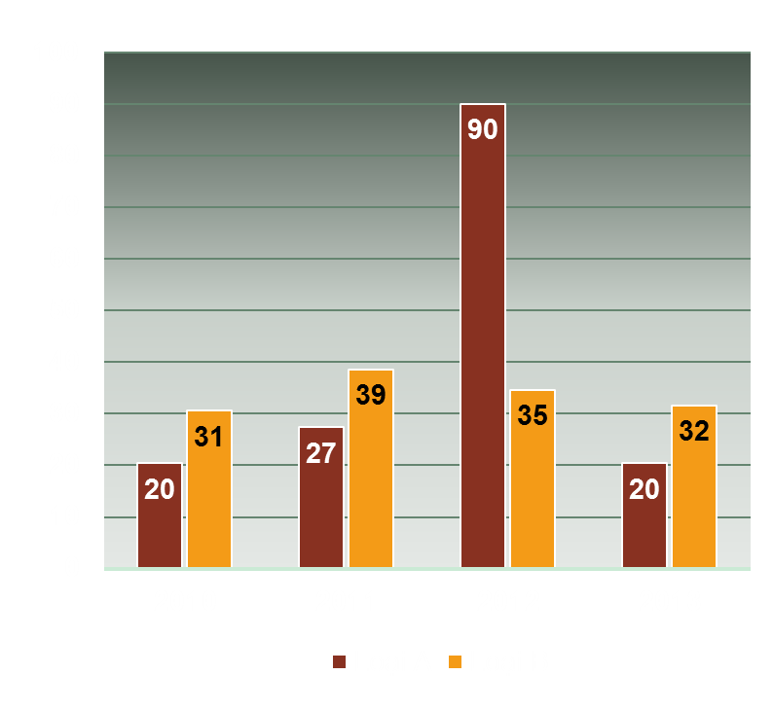
TIÊU ĐỀ
Đây là nội dung giả
Click 2 lần vào biểu đồ đề thay đổi số liệu
Thêm chú thích
Thêm nội dung

Slide 7
"CẢM ƠN"
http://blogcongdong.com

